Slide 1
NHIỆT LIỆT CHÀO MỪNG QUÝ THẦY CÔ VỀ DỰ GIỜ
TRƯỜNG TIỂU HỌC SỐ 1 HOÀI THANH
TIẾT ĐỌC THƯ VIỆN
Lớp: 5A
Giáo viên: Phạm Thị Thơm

Slide 2
KHỞI ĐỘNG
KHỞI ĐỘNG

Slide 5
Tiết đọc thư viện: Câu chuyện: Đinh Bộ Lĩnh thống nhất đất nước
Thứ Tư ngày 9 tháng 4 năm 2025
Notes:
Trả lời hết các câu hỏi bấm học tiếp

Slide 6
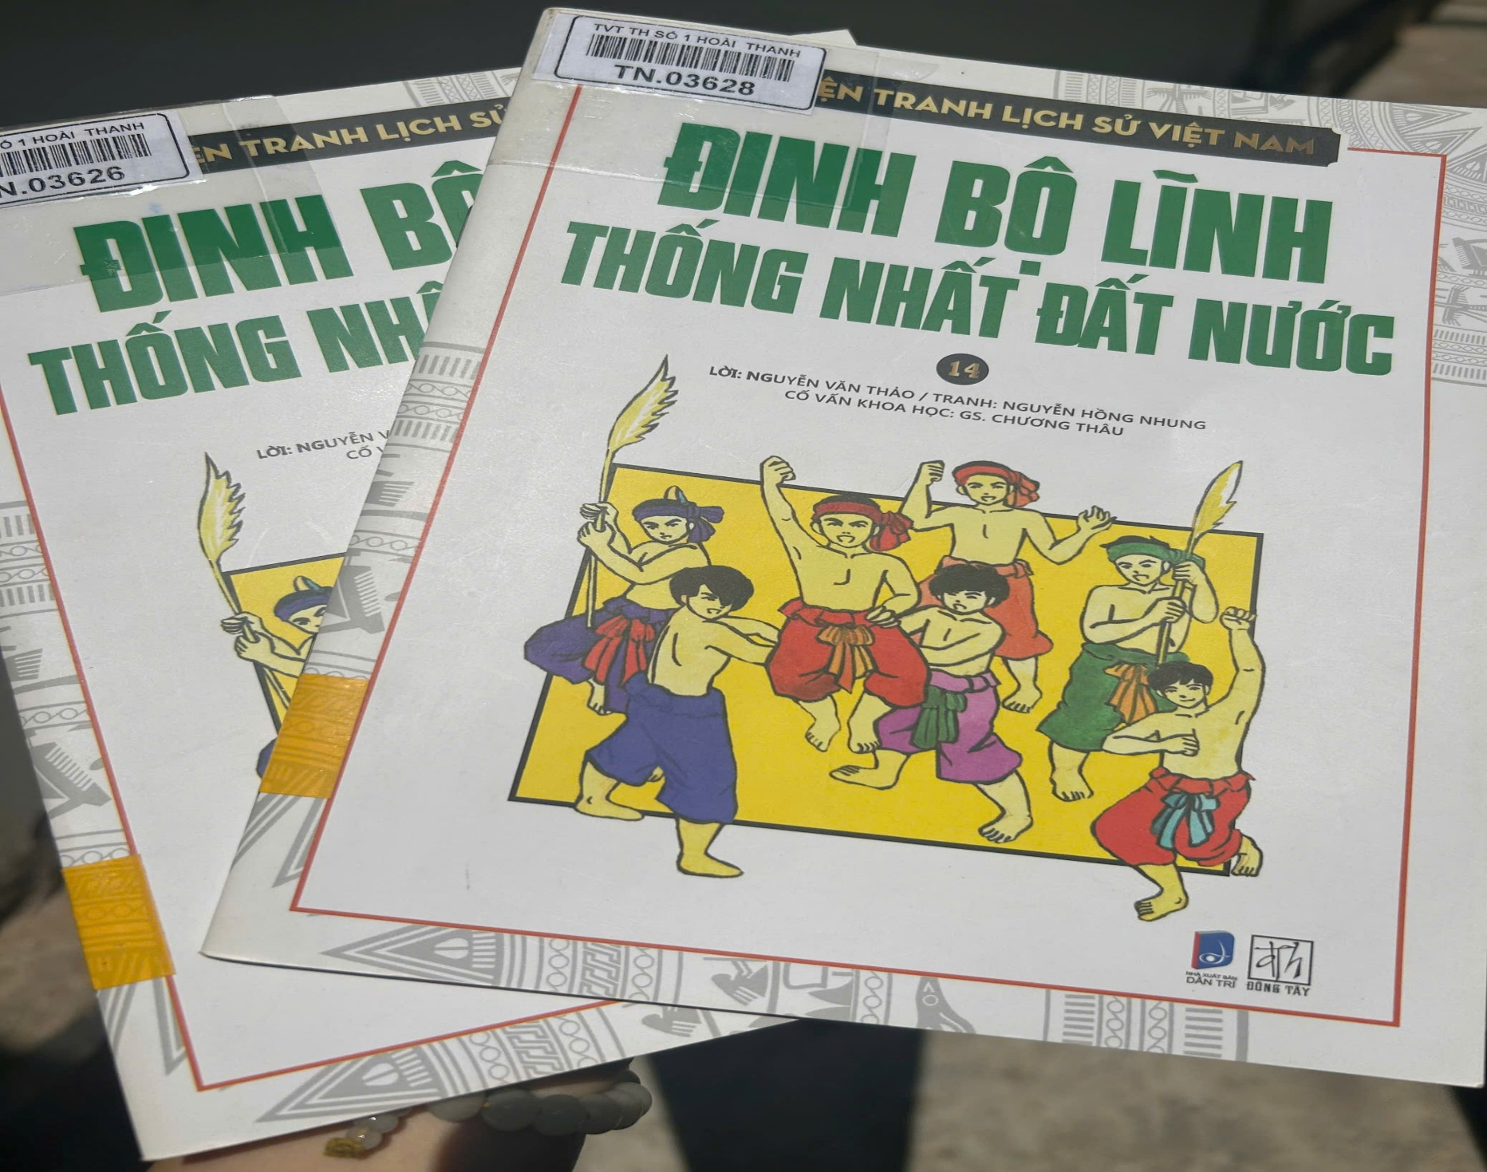

Slide 7
Tiết đọc thư viện: Câu chuyện: Đinh Bộ Lĩnh thống nhất đất nước
Thứ Tư ngày 9 tháng 4 năm 2025
Notes:
Trả lời hết các câu hỏi bấm học tiếp

Slide 8
Đinh Bộ Lĩnh là người như thế nào? (xuất thân, tính cách, tài năng)
Sau khi lên ngôi, Đinh Bộ Lĩnh đặt tên nước là gì?
Câu chuyện “Đinh Bộ Lĩnh thống nhất đất nước” mang đến cho chúng ta những bài học gì về lòng yêu nước?

Slide 9
